Slide 1
Spark程序优化
----朱汉伦

Slide 2
01
模型结构
目
录
02
持久化与存储机制
03
算子优化

Slide 3
PART 01
模型结构

Slide 4
模型结构(MLP):
$$logits = softmax(W_{2}tanh(W_{1}x))$$
backward
grad1
grad2
grad3
forward
input1
input2
input3
loss1
loss2
loss3
reduce
grad
loss
reduce

Slide 5
PART 02
持久化与存储机制

Slide 6
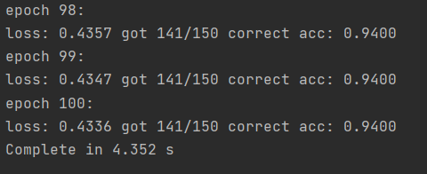
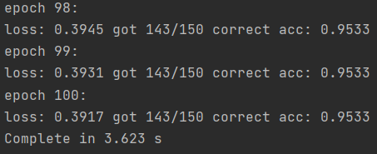
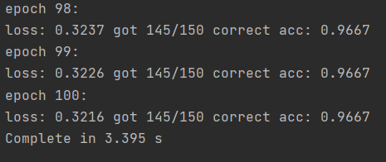
持久化与存储机制
比较三种情况下的运行时长：
不使用持久化
持久化到硬盘DISK ONLY
持久化到内存MEMORY ONLY

Slide 7
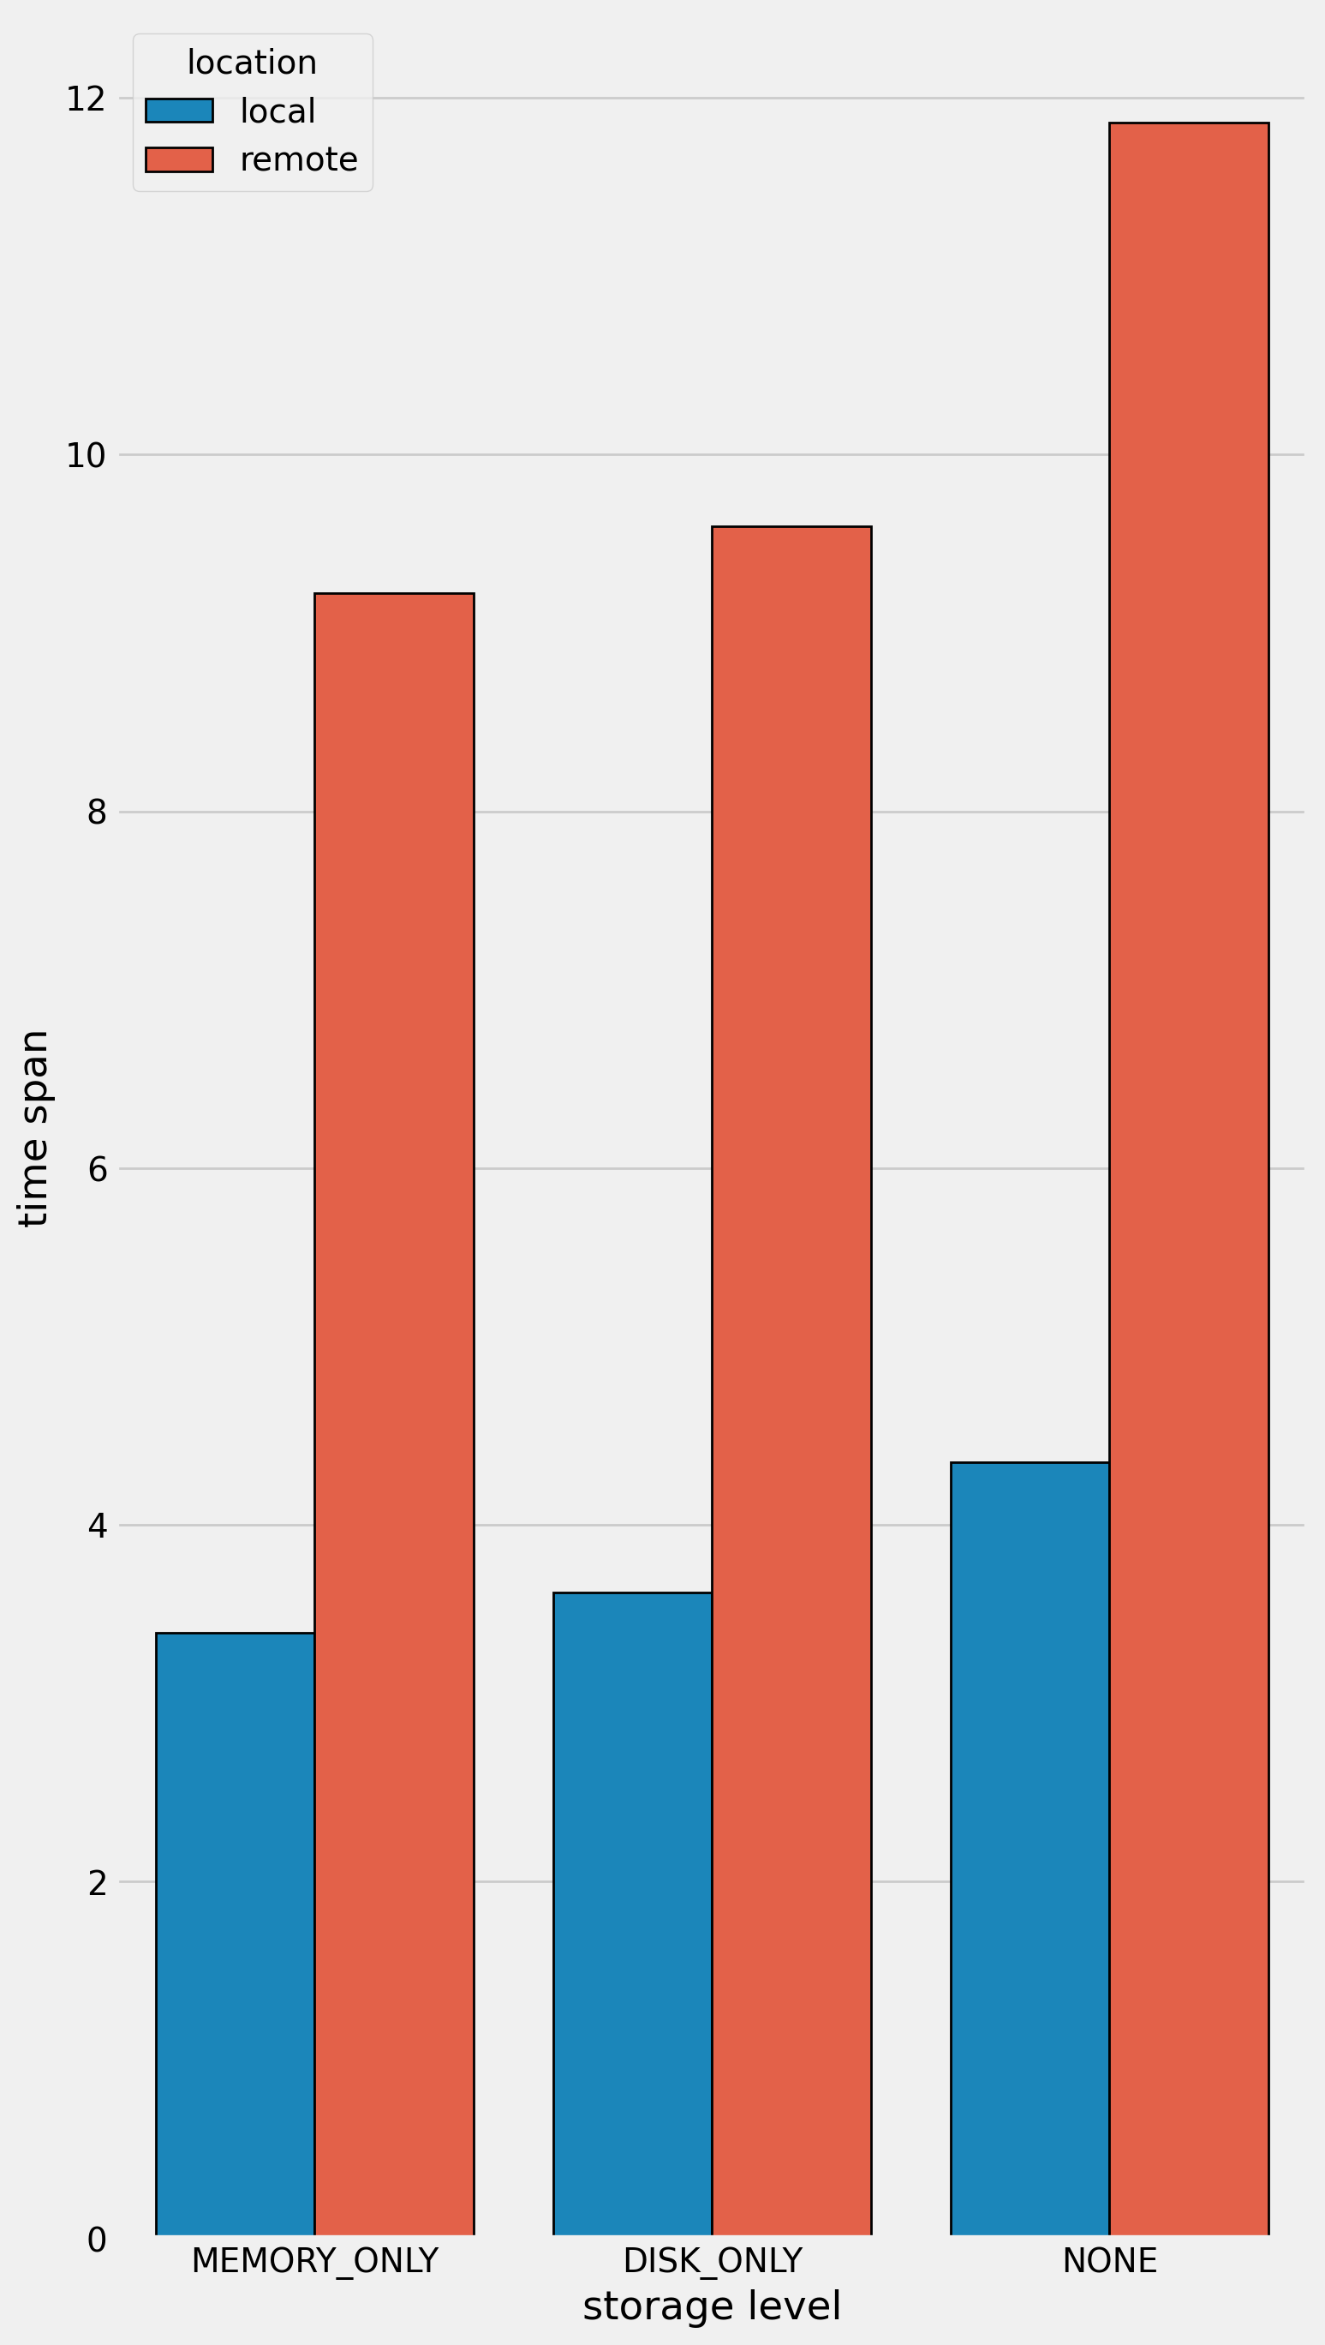
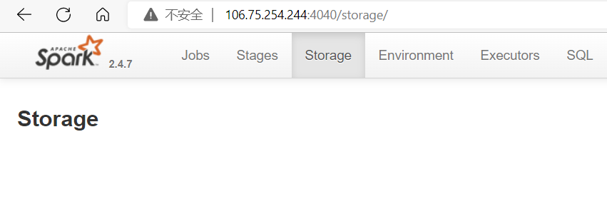
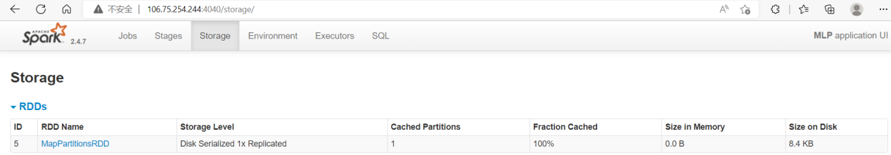
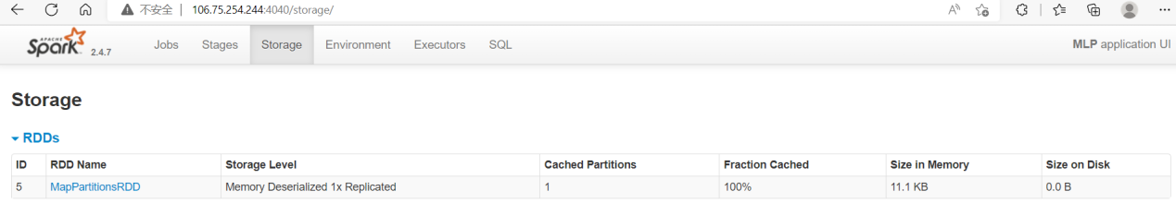
在集群上验证

Slide 8
PART 3
算子优化

Slide 9

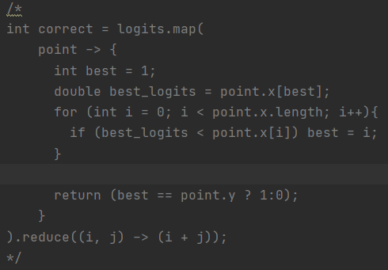
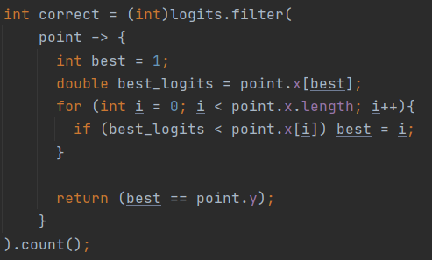
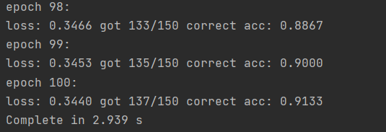
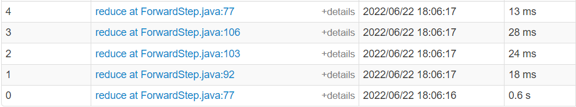
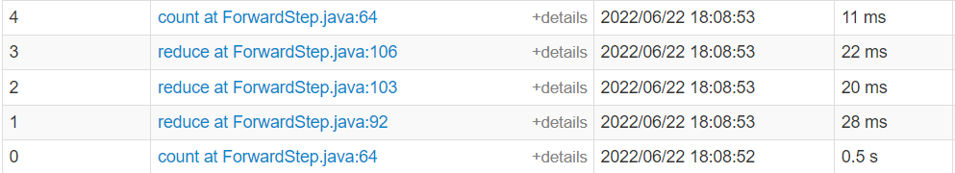
优化一：避免使用宽依赖算子
优化二：减少宽依赖算子计算量

Slide 10
感谢您的观看

